Slide 1
点此播放视频
一个小村庄的故事

Slide 2
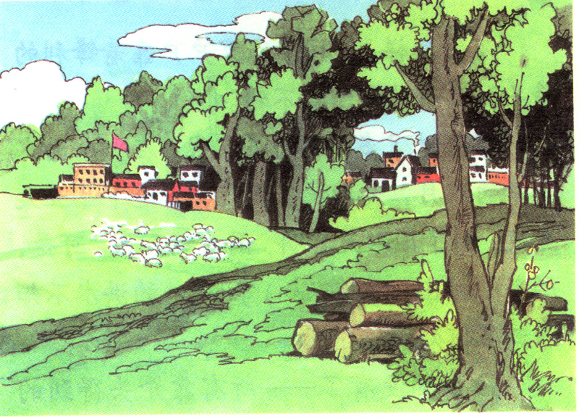
点此播放视频
这是一 个 的村庄，
你瞧， 。
一起来
说一说

Slide 3
范例：这是一个美丽的村庄，你瞧，清澈的河水从村前缓缓流过，村后山坡上那些郁郁葱葱的树木，就像一块大型的绿色屏障。

Slide 4
什么都没有了？
点此播放视频

Slide 5
树木变成了各家各户一间
间、一栋栋的房子，变成了应
有尽有的家具，各种各样的工
具，还有大量的树木随着屋顶
冒出的柴烟消失在天空中。

Slide 6
回忆
一下
树木变成了 ，
树木变成了 ，
树木变成了 ，
树木变成了 。
房子
家具
工具
柴烟

Slide 7
回忆
一下
树木变成了 的房子，
树木变成了 的家具，
树木变成了 的工具，
树木变成了 的柴烟。
应有尽有：

Slide 8
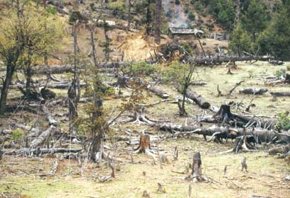
以前的村庄
点此播放视频
现在的村庄

Slide 9
保护环境，就是保护人类
自己；破坏环境，就是毁灭人
类自己。
我们的水资源是多么宝贵
啊，珍惜它吧，不要让地球上
的最后一滴水只是人类的眼泪
啊！

